Slide 1
课件同步上传至校本资源库流程
(一共有三部分)
在希沃白板5制作的课件上传流程
(第一部分)

Slide 2
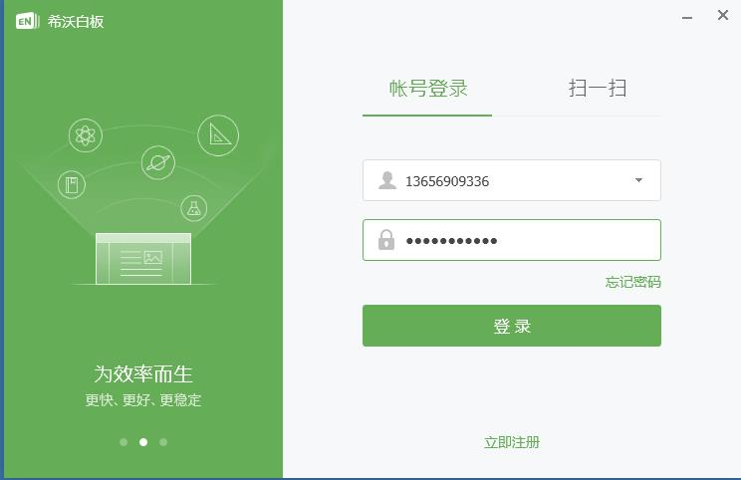
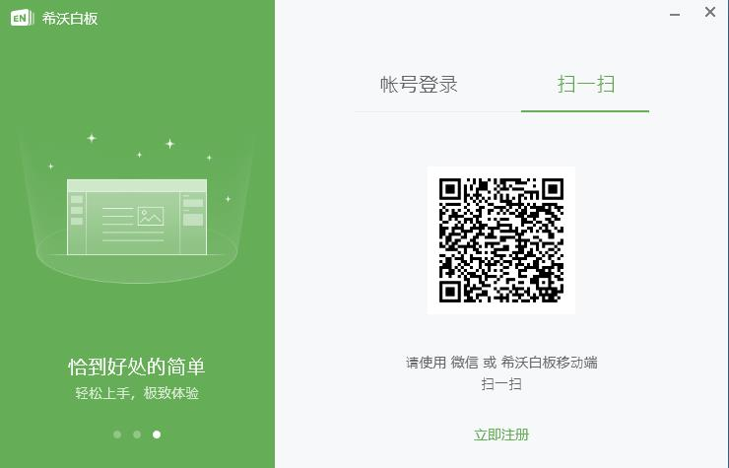
课件同步上传至校本资源库流程
第一步，在电脑端或手机端下载希沃白板5并安装，扫描登录或帐号登录。

Slide 3
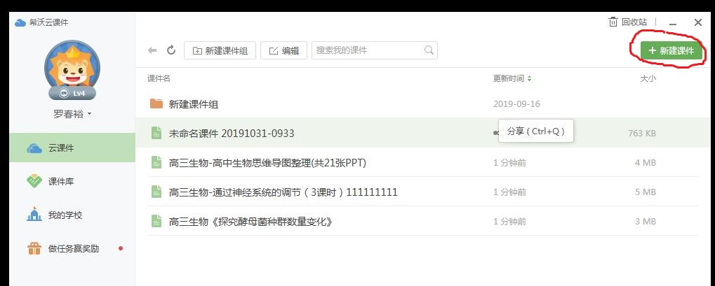
课件同步上传至校本资源库流程
第二步：登录后点击新建课件制用新课件。

Slide 4
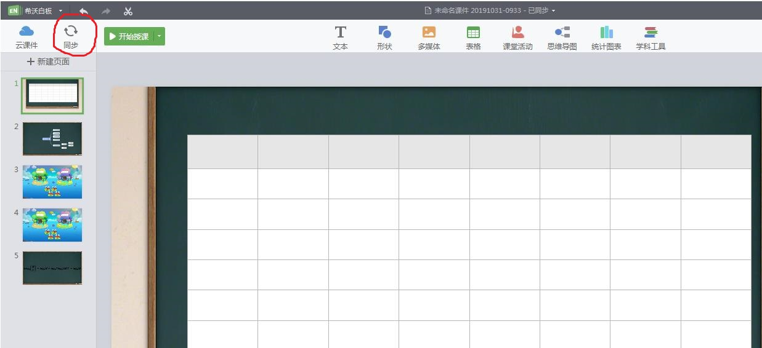
课件同步上传至校本资源库流程
第三步：课件制作完后点击左上角“同步”，课件就保存在个人的帐号中。 然后
点击左上角云课件返回 人个界面。

Slide 5
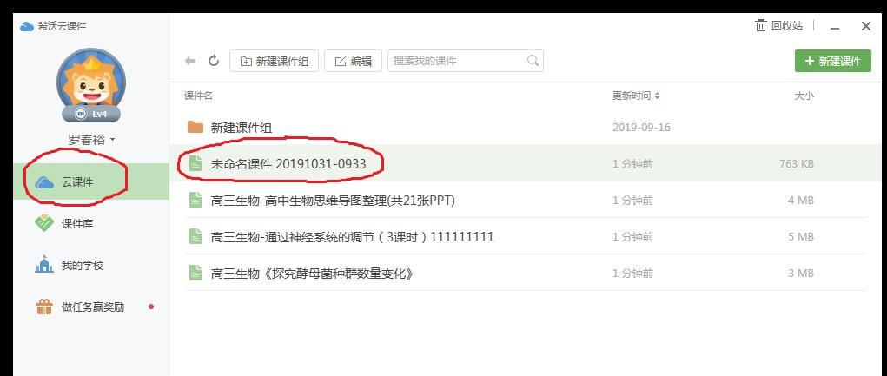
课件同步上传至校本资源库流程
第四步：对完成的课件进行重新命名，统一格式： 年级+ 学科 +课件名
如高一生物《细胞的结构》

Slide 6
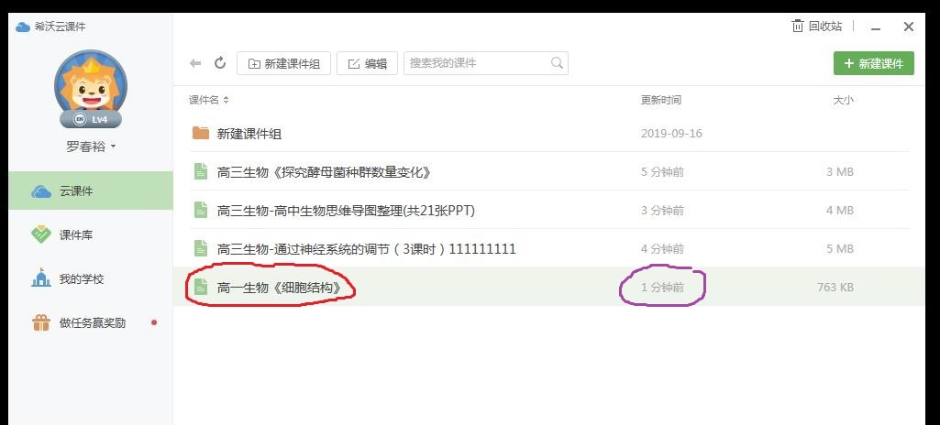
课件同步上传至校本资源库流程
第五步：课件重新命名，统一格式： 年级+ 学科 +课件名
如高一生物《细胞的结构》,然后点击紫色区域有出现“分享选项”

Slide 7
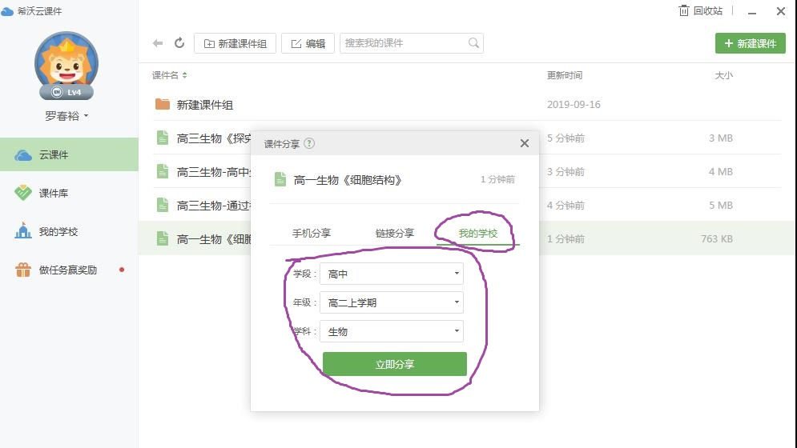
课件同步上传至校本资源库流程
第七步：点击“分享选项”后，选择“我的学校”就会出现学段、年级、学科。
最后点“立即分享。：

Slide 8
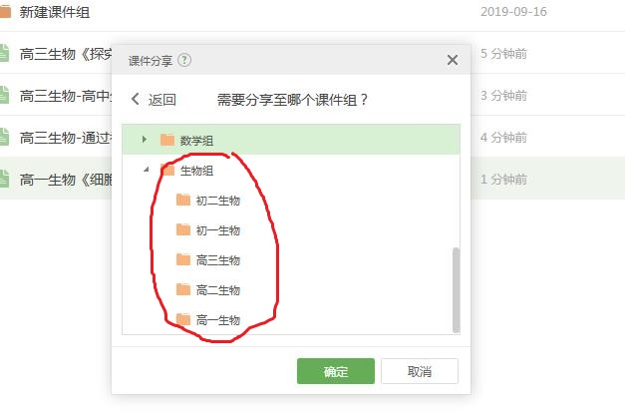
课件同步上传至校本资源库流程
第七步： 最先选择你所要上传学科所在的年级备课组。

Slide 9
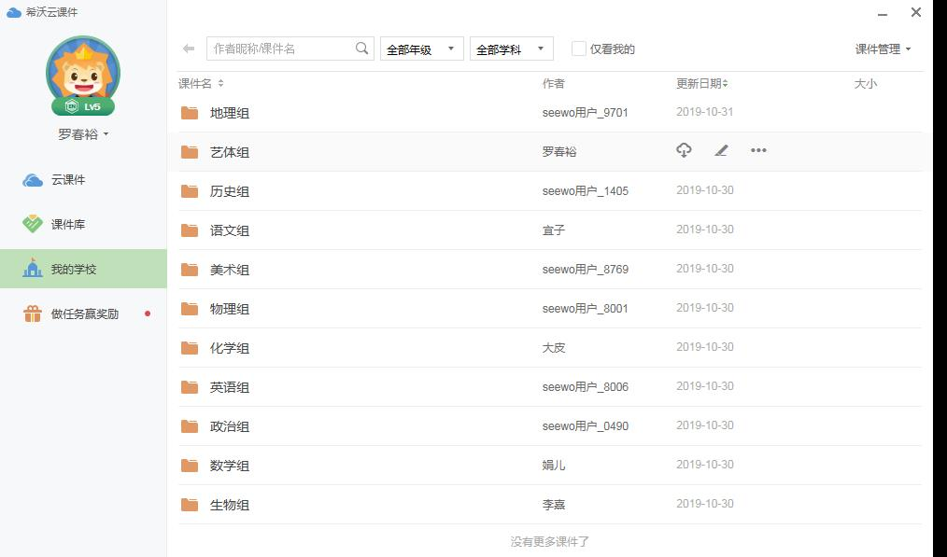
返回希沃白板5个人帐户中，点击我的学校,
你可以下载或在线播放任何学科的课件

Slide 10
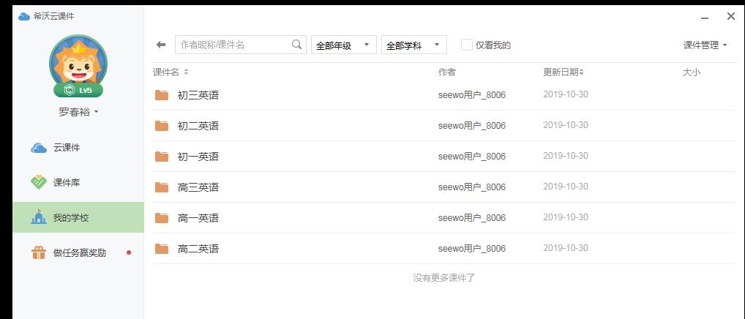
返回希沃白板5个人帐户中，点击我的学校,
你可以下载或在线播放任何学科的课件
( 比如英语学科）

Slide 11
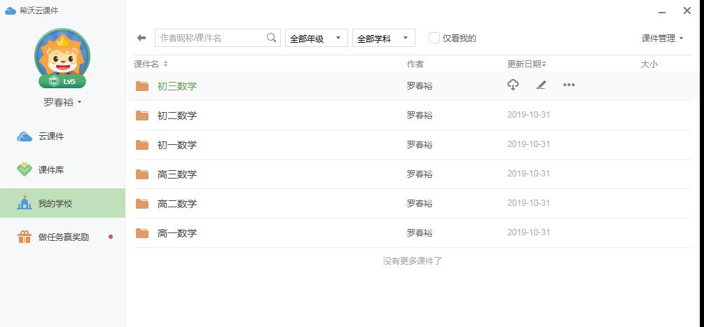
返回希沃白板5个人帐户中，点击我的学校,
你可以下载或在线播放任何学科的课件
( 比如数学学科）

Slide 12
温馨提示：
今后老师们只要是用希沃白板5上课用的课件，登录希沃白板5就可以直接分享到校本资源库。

Slide 13
课件同步上传至校本资源库流程
现有的PPT课件导入上传流程
(第二部分)

Slide 14
课件同步上传至校本资源库流程
第一步，在电脑端或手机端下载希沃白板5并安装，扫描登录或帐号登录。

Slide 15
课件同步上传至校本资源库流程
课件同步上传至校本资源库流程
第二步：登录后点击新建课件制用新课件。
第二步：登录后点击新建课件制用新课件。

Slide 16
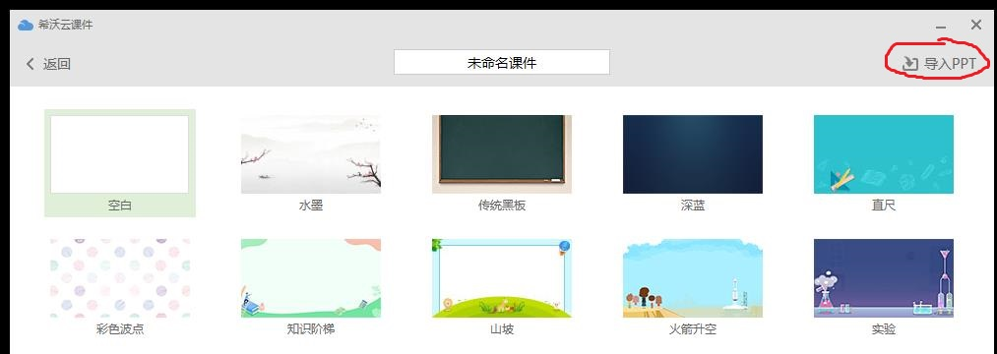
课件同步上传至校本资源库流程
第 三步：在制作页面中选择右上方的导入PPT，PPT的格式一定要PPTX的后缀，若是PPT后缀可以打开PPT点保存格式为PPTX。

Slide 17
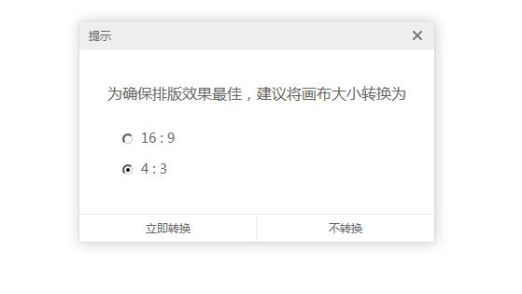
课件同步上传至校本资源库流程
第 五步：若有转换则先4:3，点立即转换。

Slide 18
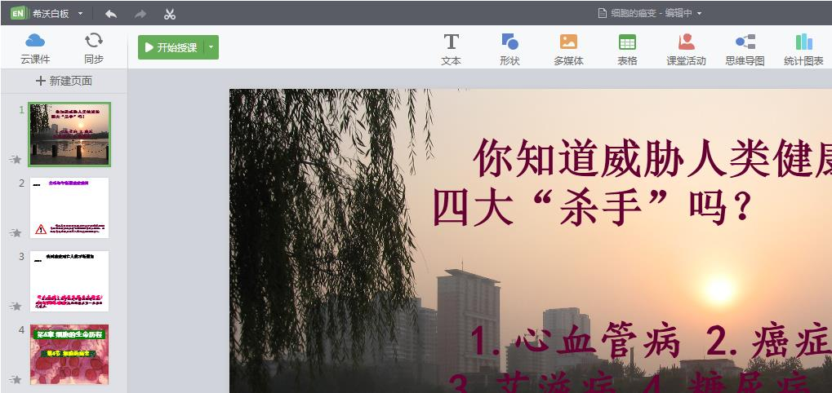
课件同步上传至校本资源库流程
第 四步：进入课件后点“同步”,课件就保存到你的个人帐号中。

Slide 19
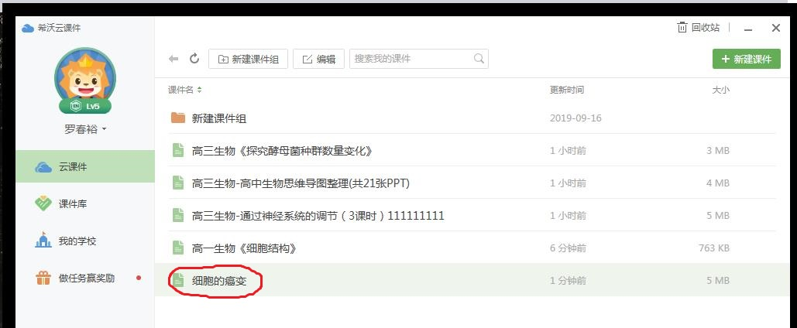
课件同步上传至校本资源库流程
第五步：进入课件后点“同步”,课件就保存到你的个人帐号中。

Slide 20
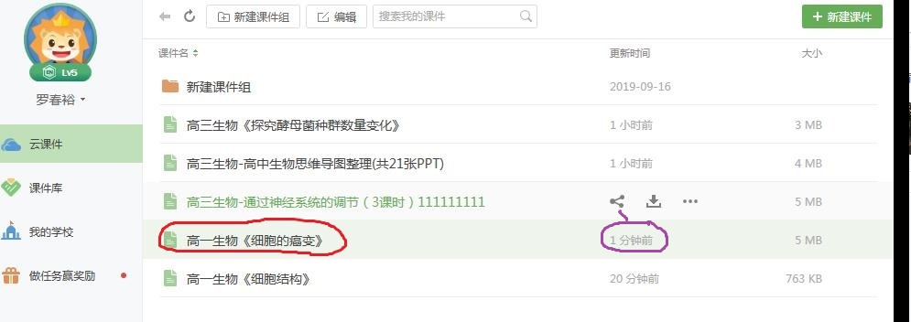
课件同步上传至校本资源库流程
第六步：课件重新命名，统一格式： 年级+ 学科 +课件名
如高一生物《细胞的癌变》,然后点击紫色区域有出现“分享选项”

Slide 21
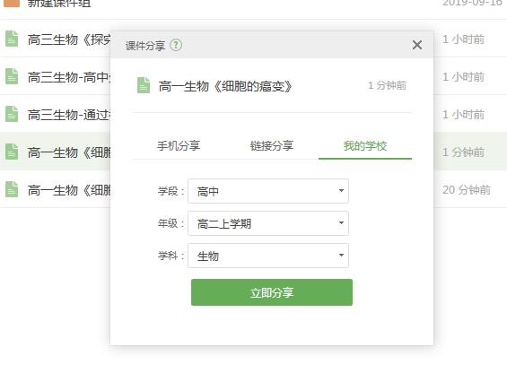
课件同步上传至校本资源库流程
第七步：点击“分享选项”后，选择“我的学校”就会出现学段、年级、学科。
最后点“立即分享。：

Slide 22
课件同步上传至校本资源库流程
第八步： 最后选择你所要上传学科所在的年级备课组。

Slide 23
返回希沃白板5个人帐户中，点击我的学校,
你可以下载或在线播放任何学科的课件

Slide 24
返回希沃白板5个人帐户中，点击我的学校,
你可以下载或在线播放任何学科的课件
( 比如英语学科）

Slide 25
返回希沃白板5个人帐户中，点击我的学校,
你可以下载或在线播放任何学科的课件
( 比如数学学科）

Slide 26
希沃信鸽中希沃教师空间管理
(第三部分)

Slide 27
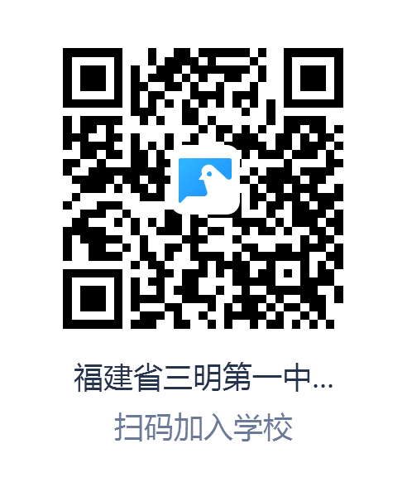
希沃信鸽中希沃教师空间管理
每次手机扫二维码(登录比较方便)
或电脑登录https://school.seewo.com

Slide 28
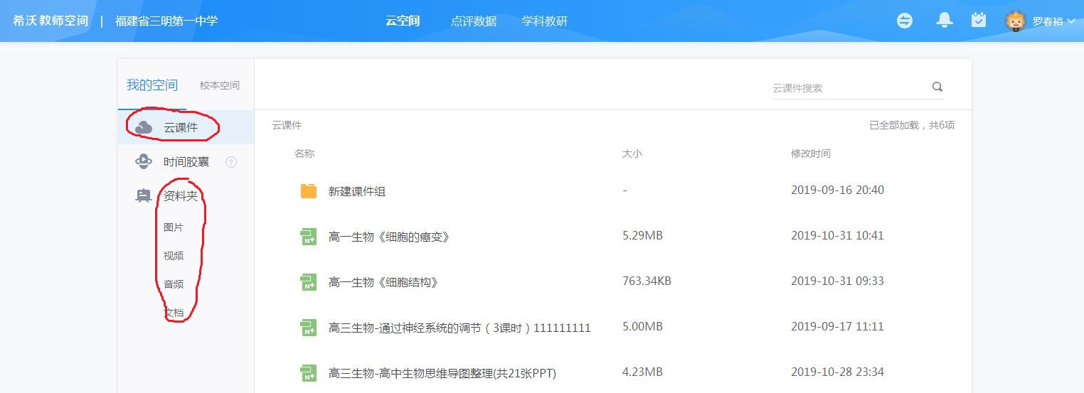
希沃信鸽中希沃教师空间管理
1.云课件就是希沃白板5中的云课件同步，在希沃白板5操作更方便。
（主要操作资料夹）

Slide 29
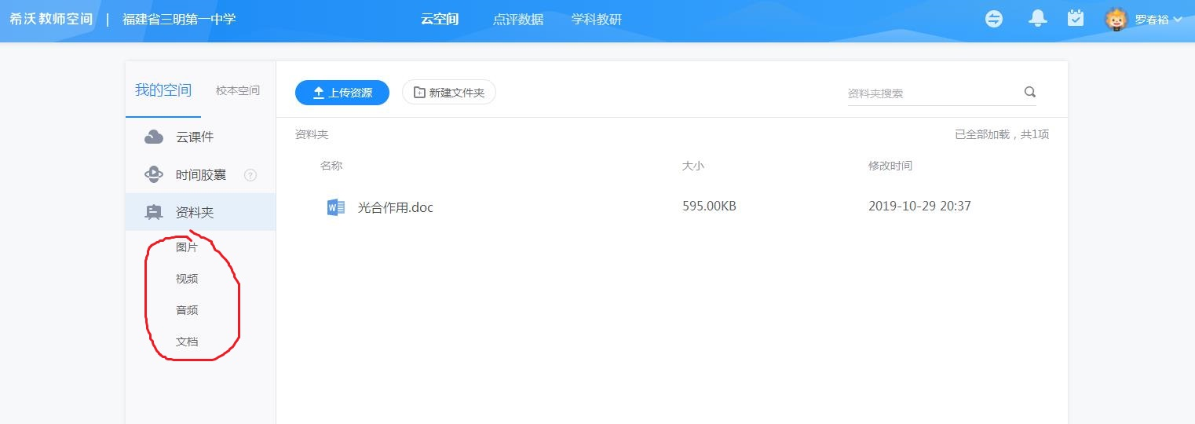
希沃信鸽中希沃教师空间管理
2.点击“资料夹：就可以上传各学科的图片、视频、音频、文档。

Slide 30
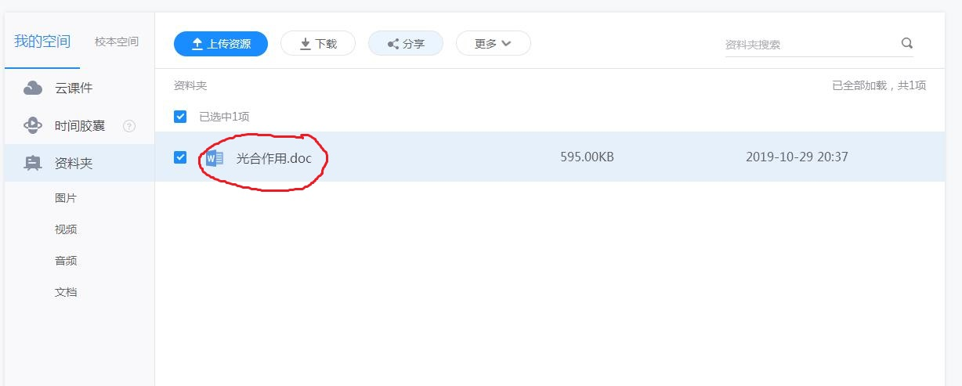
希沃信鸽中希沃教师空间管理
2.点击“资料夹：就可以上传各学科的图片、视频、音频、文档。
3.下图的上传文档不规范

Slide 31
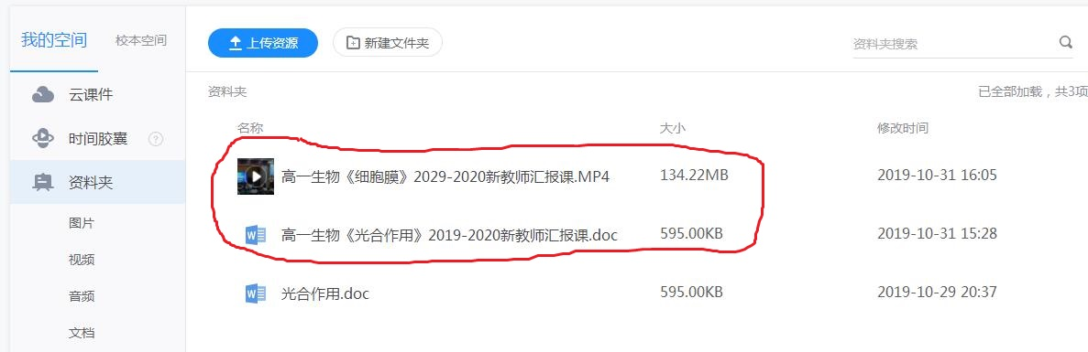
希沃信鸽中希沃教师空间管理
2.点击“资料夹：就可以上传各学科的图片、视频、音频、文档。
3.下图的上传文档不规范
4. 把要上传的文档在上传前就要改好，管理员是无权编辑更改的，
只有上传本人才能命名。
5.格式：年级+学科+《题目》+时间+类型
（如高一生物《光合作用》2019-2020新教师汇报课)
公开课传电子教案和视频到资料夹，课件传到校本空间云课件中。

Slide 32
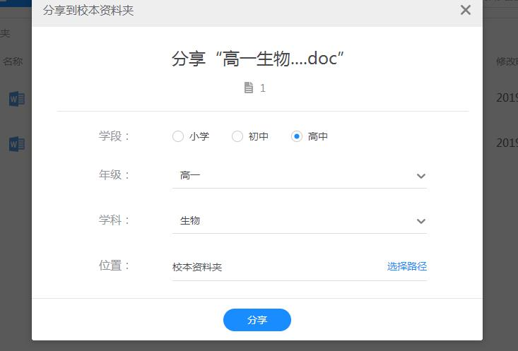
希沃信鸽中希沃教师空间管理
6.点击分享，找到相应的选项即可分享到校本资源库，全校教师就可以共享。
若只想让本教研组看到，则在文档中加设密码告之本组老师就可。

Slide 33
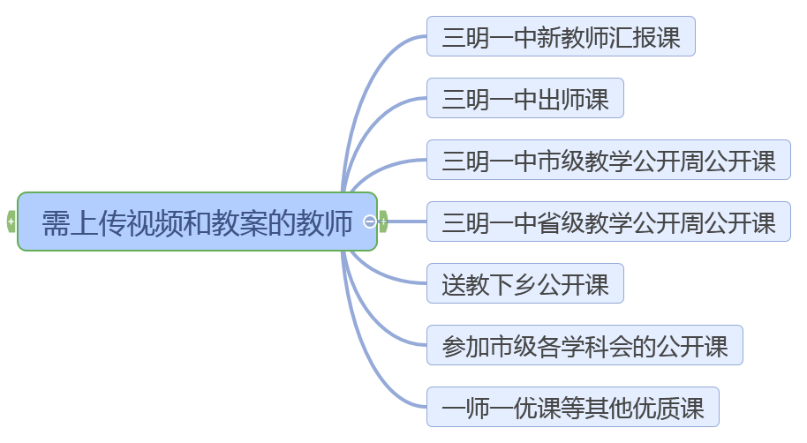
希沃信鸽中希沃教师空间管理
(第三部分)

